Slide 1
আজকের ক্লাসে সবাইকে স্বাগত
হিসাব

Slide 2
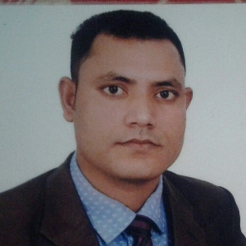
পরিচিতি
রিকন চন্দ্র দাশ
সহকারি শিক্ষক ( ব্যবসায় শিক্ষা )
পাগলা সরকারি মডেল হাইস্কুল এন্ড কলেজ
দক্ষিণ সুনামগঞ্জ, সুনামগঞ্জ
মোবাইল নংঃ ০১৭২২২১৫৭৭৯
Email : rikanchandrad1955@gmail.com
শ্রেণিঃ নবম/ দশম
বিষয়ঃ হিসাববিজ্ঞান
সময়ঃ ৪৫ মিনিট
তারিখঃ ১২/০১/২০২১ খ্রিঃ

Slide 3
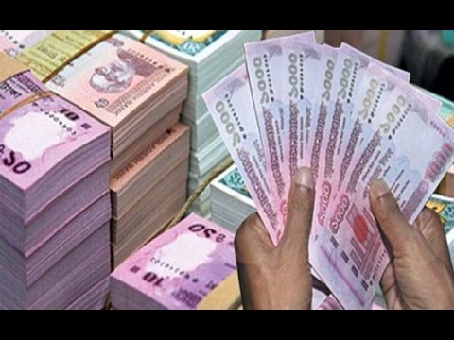
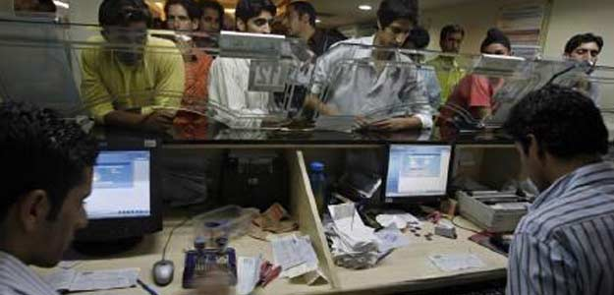
টাকা গুনছে
টাকার হিসাব লিখছে

Slide 4
হিসাব চক্র (প্রথম ৫টি)

Slide 5
শিখনফল
এই পাঠ শেষে শিক্ষার্থীরা ................
হিসাব কী তা বলতে পারবে ।
হিসাব চক্র কী তা বলতে পারব ।
হিসাব চক্রের ৫টি ধাপ ব্যাখ্যা করতে পারবে।
বিভিন্ন ধাপের ছক আঁকতে পারবে ।

Slide 6
১.লেনদেন শনাক্তকরন
৫.রেওয়ামিল প্রস্তুত করন
২.লেনদেন বিশ্লেষন
হিসাব চক্র
৪.খতিয়ান ভুক্তকরন
৩.জাবেদা ভুক্তকরন

Slide 7
লেনদেন শনাক্তকরন
1.মালিক ব্যবসায়ে ১০,০০০ টাকা বিনিয়োগ করলেন।
2.ধারে পন্য ক্রয় ৫,০০০ টাকা ।
1.৫,০০০ টাকা বেতনে একজন শ্রমিক নিয়োগ করেন
2.মালিক তার ব্যাক্তিগত টাকা দিয়ে ছেলের জন্মদিন পালন করেন ।

Slide 8
লেনদেন বিশ্লেষন
ব্যাংক থেকে উত্তোলন ১০,০০০ টাকা ।
নগদান হিসাব
ব্যাংক হিসাব

Slide 9
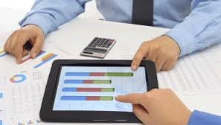
জাবেদা ভূক্তিকরন
জানুয়ারি ২; নগদে পন্য বিক্রয় ১০,০০০ টাকা ।
তারিখ | বিবরন | খঃ পৃ | ডেবিট টাকা | ক্রেডীট টাকা
জানু-২ | নগদান হিসাব----------- ডেবিট বিক্রয় হিসাব--------ক্রেডিট ( যেহেতু নগদে বিক্রয় করা হলো ) |  | ১০,০০০ | ১০,০০০

Slide 10
খতিয়ান
জানুয়ারি ২; নগদে পন্য বিক্রয় ১০,০০০ টাকা ।
বিক্রয় হিসাব
তারিখ | বিবরন | জা পৃ | ডেবিট টাকা | ক্রেডিট টাকা | ডেবিট জের | ক্রেডিট জের
জানু ৫ | নগদান হিসাব |  |  | ১০,০০০ | ১০,০০০ | ১০,০০০

Slide 11
রেওয়ামিল
ক্রমিক নং | বিবরন | জা পৃ | ডেবিট টাকা | ক্রেডিট টাকা
১ ২ | বিক্রয় হিসাব নগদান হিসাব |  | ১০,০০০ | ১০,০০০

Slide 12
দলীয় কাজ
নিন্মের তথ্য গুলো লক্ষ করঃ
১০,০০০ টাকার পন্য ক্রয় করা হলো ।
করিমের নিকট বিক্রয় ৫০০০ টাকা ।
মালিক কতৃক নগদ উত্তোলন ৫০০ টাক...
মালিক তার বন্ধুর বিয়েতে ৫০০ টাকা উপহার দিলেন।
২০০ টাকা বাট্রা প্রদান করা হলো ।
হিসাব চক্রের প্রথম ধাপের সাথে কোন ঘটনা গুলো সম্পর্ক যুক্ত ও কোন গুলো সম্পর্ক যুক্ত নয় তা নির্নয় কর ।

Slide 13
মূল্যায়ন
হিসাব চক্রের প্রথম ধাপ কী ?
হিসাব চক্রের ৫ম ধাপ কোন টি?
হিসাব কাকে বলে ?
হিসাব চক্র কী ?

Slide 14
বাড়ির কাজ
নিন্মের লেনদেন গুলো বিশ্লেষন কর
১০,০০০ টাকার পন্য ক্রয় করা হলো
করিমের নিকট বিক্রয় ৫০০০ টাকা
মালিক কতৃক নগদ উত্তোলন ৫০০ টাকা
মালিক তার বন্ধুর বিয়েতে ৫০০ টাকা উপহার দিলেন
২০০ টাকা বাট্রা প্রদান করা হল
১ টি করে জাবেদা ও রেওয়ামিলের ঘর আঁক ।

Slide 15
আজকের ক্লাসে সবাইকে ধন্যবাদ

